Slide 1
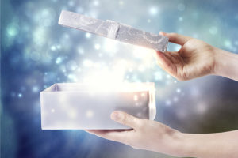
LA RECOMPENSA DEL SERVICIO
ESCUELA SABÁTICA
IGLESIA ADVENTISTA DEL 7° DÍA

Slide 2
SERVICIO DE CANTO
#558 “AMA A TUS PRÓJIMOS”, #559 “NO TE DÉ TEMOR”

Slide 3
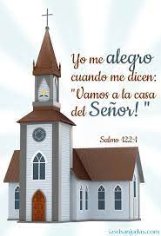
B
I
E
N
V
E
N
I
D
O
S

Slide 4
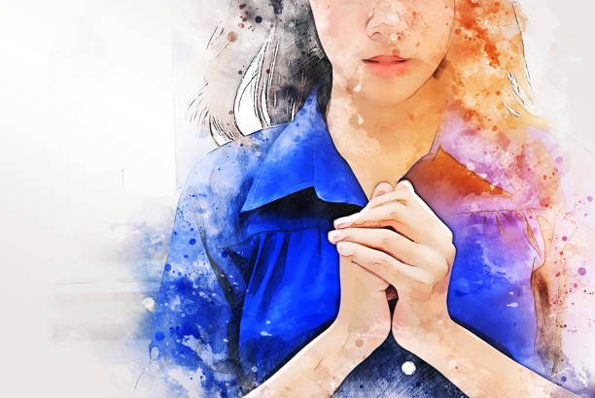
ORACIÓN
DE
RODILLAS

Slide 5
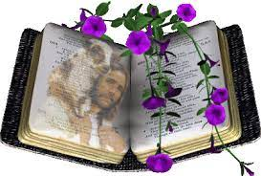
LECTURA BÍBLICA
“Y cualquiera que haya dejado casas, o hermanos, o hermanas, o padre, o madre, recibirá cien veces más, y heredará la vida eterna”. (Mateo 19:29)

Slide 6
PROPÓSITO
INSPIRAR A LOS MIEMBROS DE LA ESCUELA SABÁTICA PARA SEGUIR CUMPLIENDO LA MISIÓN CON ALEGRÍA

Slide 7
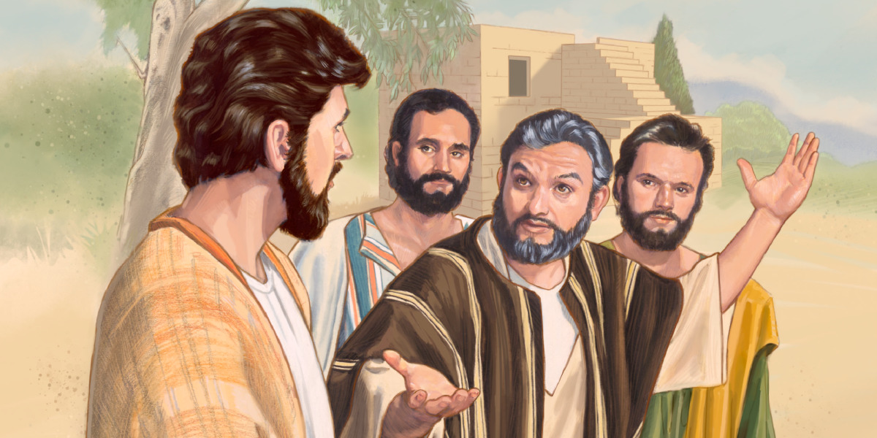
Somos propensos a buscar recompensas por las cosas que hacemos. Desde pequeños aprendimos esto en casa. Quizás esta es la razón por la que el apóstol Pedro le dice a Jesús: “Nosotros lo hemos dejado todo y te hemos seguido;
¿Qué, pues, tendremos? (Mateo 19:27).

Slide 8
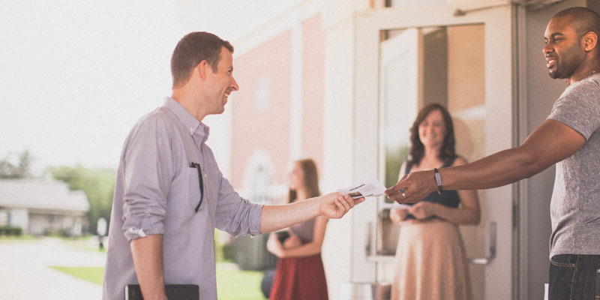
Ante esta cuestión, Jesús habla de una recompensa que se puede obtener aquí en esta tierra, en este tiempo y otra que tiene que ver con la vida eterna. Estas recompensas no son un pago por nuestro servicio, más bien
son una consecuencia de andar en comunión con aquel que todo lo tiene. Hoy vamos a recordar juntos estas recompensas
y a motivarnos para seguir sirviendo al Señor, llevando la iglesia más cerca de la comunidad.

Slide 9
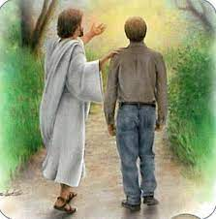
NUEVO HORIZONTE
DISCIPULADO
PASO A PASO CON JESÚS

Slide 10
HIMNO DE ALABANZA
#17 “OH PADRE ETERNO DIOS”

Slide 11
1. LA FELICIDAD
Las personas que, renunciando a su comodidad personal, se entregan al servicio abnegado de llevar el evangelio a otras
personas, descubren que en esta obra hay verdadera felicidad. “El obrero cristiano no halla penoso el trabajo en la obra que
el cielo le ha asignado. Entra en el gozo de su Señor al ver almas libertadas de la esclavitud del pecado; y ese gozo es la
recompensa por todo sacrificio”. SC 278

Slide 12
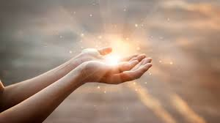
2. BENDICIÓN
Cada uno de los esfuerzos que hagamos, en favor de las demás personas por amor a Cristo, va a tener como consecuencia
una increíble bendición sobre nosotros mismos. “Cada rayo de luz que hagamos brillar sobre otros, se reflejará en nuestros
corazones.

Slide 13
Toda palabra bondadosa y de afecto hablada al afligido, cada acción realizada para aliviar al oprimido, y cada ofrenda dada para satisfacer las necesidades de nuestros semejantes o
para gloria de Dios, resultará en bendición para el
dador. Los que de ese modo trabajan, están obedeciendo
la ley del cielo y recibirán la aprobación de Dios”. SC 279

Slide 14
3. SALUD
¿Sabía usted, que uno de los remedios más efectivos
contra la enfermedad, es ocuparnos en el trabajo misionero?
“El placer de hacer bien a otros, imparte un ardor a los sentimientos que se propaga por los nervios, estimula la circulación de la sangre y fortalece la salud física y mental”
SC 280

Slide 15
CANTO ESPECIAL

Slide 16
4. PODER
Necesitamos una iglesia poderosa, esta lo será en la medida en que se esfuerce por trabajar arduamente en favor de los perdidos

Slide 17
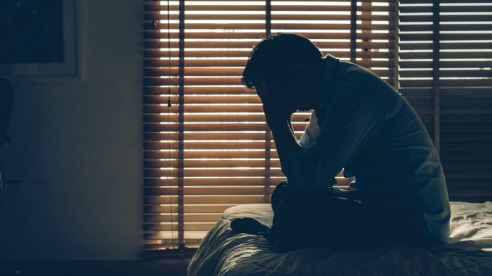
“Si se priva de trabajo a un hombre fuerte se debilitará.
La iglesia o las personas que se abstienen de llevar cargas
para otros, que se encierran en sí mismas, pronto sufren de debilitamiento espiritual. Es el trabajo lo que mantiene fuerte al hombre fuerte. La labor espiritual, el trabajo arduo y el llevar cargas, es lo que dará fuerza a la iglesia de Cristo”. SC 280

Slide 18
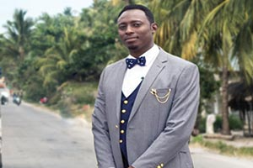
MISIONERO MUNDIAL
TRANSFORMADO EN LA UNIVERSIDAD
- 1ª PARTE
TANZANIA
HENRY
11 DE FEBRERO DE 2023

Slide 19
5. PAZ
“Al trabajar para otros, se experimentará una gran satisfacción, una paz interior que será en sí suficiente recompensa.
Cuando estén animados por un elevado y noble deseo de hacer bien a otros, ellos (los seguidores de Dios) hallarán verdadero
deleite en el cumplimiento de los múltiples deberes de la vida. Esto traerá más que una recompensa terrenal; porque los
ángeles toman nota de cada ejecución fiel y abnegada del deber, algo que brilla en el registro de la vida”

Slide 20
INFORME
SECRETARIAL

Slide 21
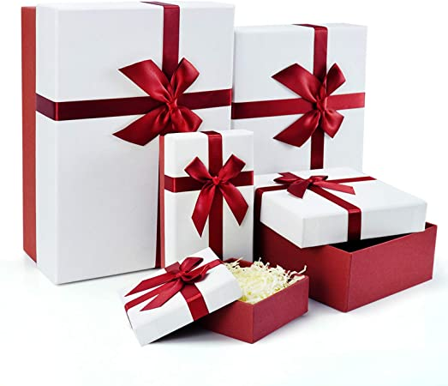
CONCLUSIÓN
Es verdad que la vida eterna, el privilegio de vivir por la eternidad con Cristo y servirle, es la más alta recompensa a la que podemos aspirar. Pero mientras ese momento llega, haríamos bien en valorar estos cinco regalos maravillosos
que Dios quiere que disfrutemos aquí en la tierra:
felicidad, bendición, salud, poder y paz.

Slide 22
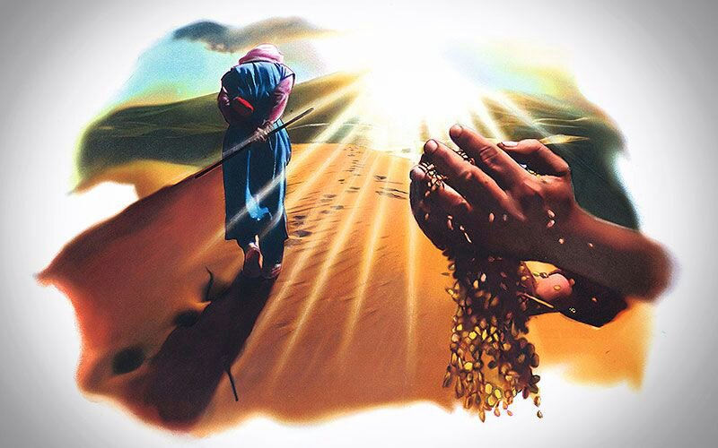
“Aquel que ha señalado a cada uno su obra, conforme a su capacidad, jamás dejará sin recompensa al que haya cumplido
fielmente su deber. Toda acción de lealtad y fe será coronada con muestras especiales del favor y la aprobación de Dios.
A todo obrero se hace la promesa: Irá andando y llorando el que lleva la preciosa semilla; mas volverá a venir con regocijo,
trayendo sus gavillas (Salmo 126:6)”. SC 276

Slide 23
VERSÍCULO PARA MEMORIZAR

Slide 24
REPASO DE LA LECCIÓN # 6
“ACUMULEN TESOROS
EN EL CIELO”

Slide 25
HIMNO FINAL
# 511

